Slide 1
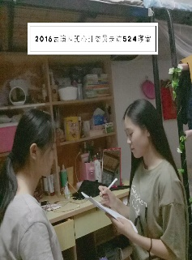
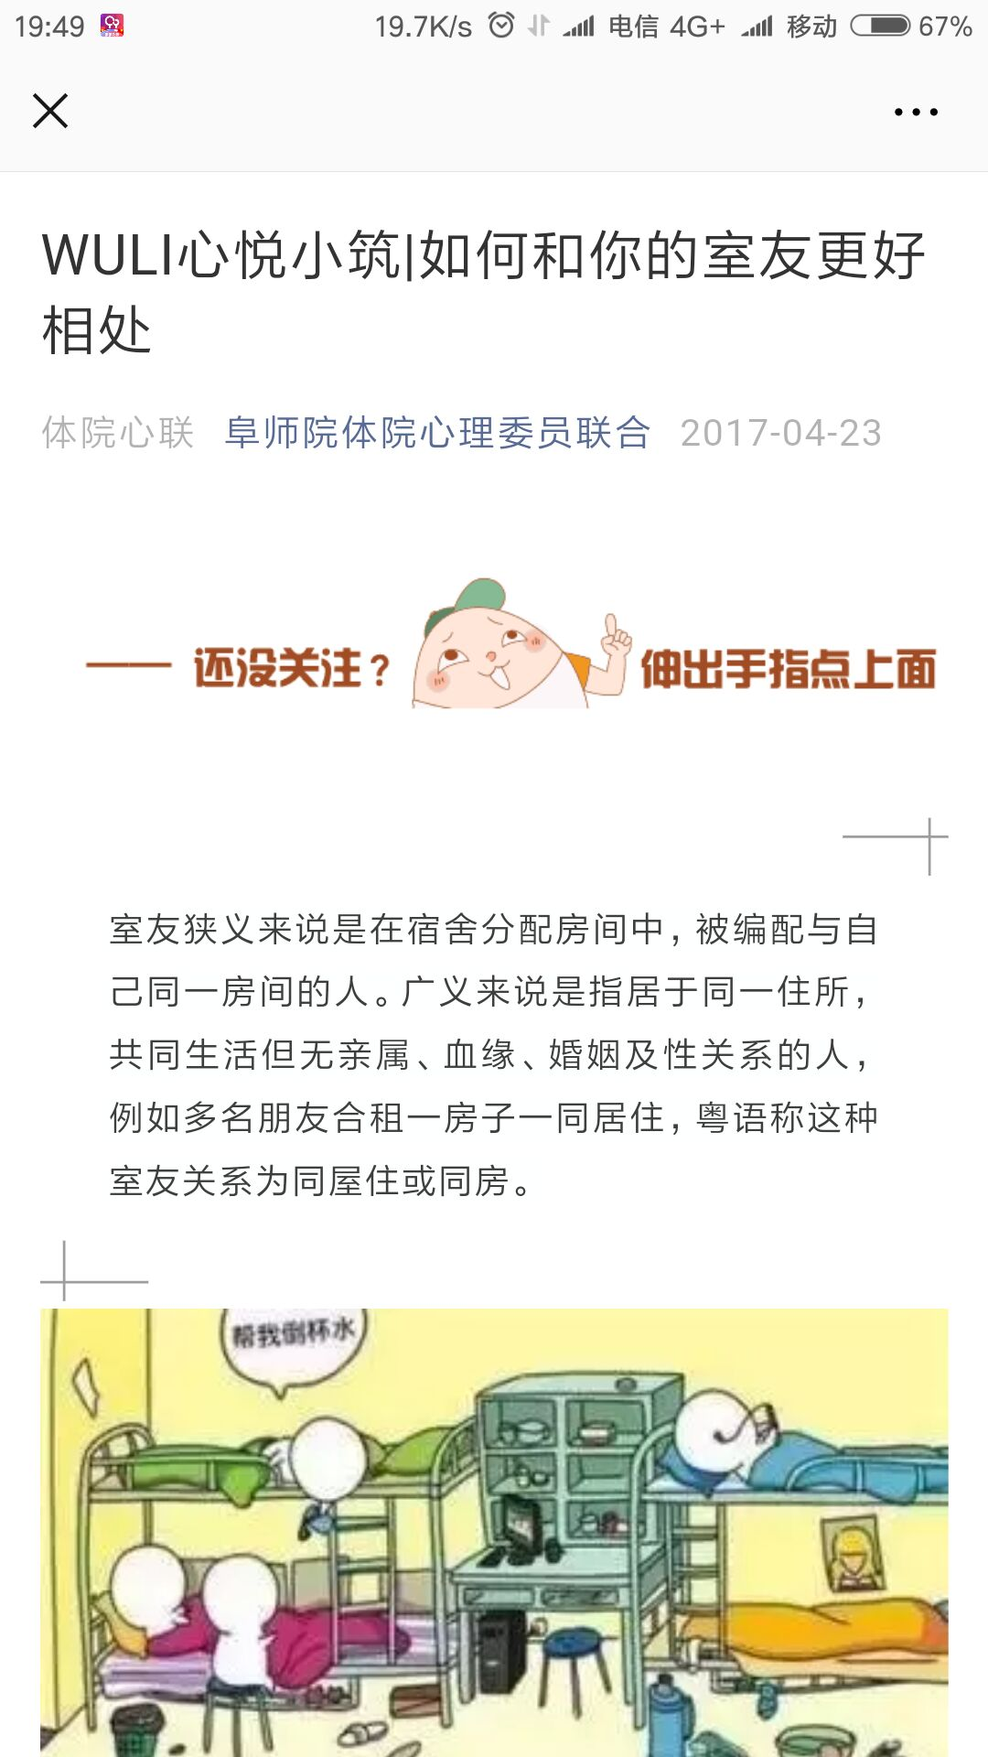
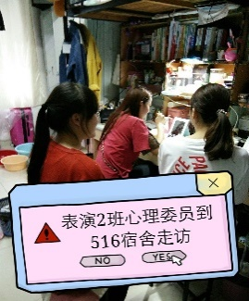
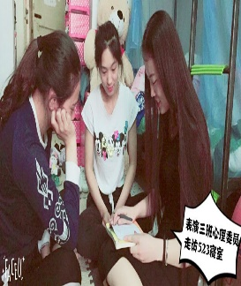
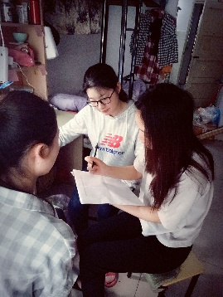
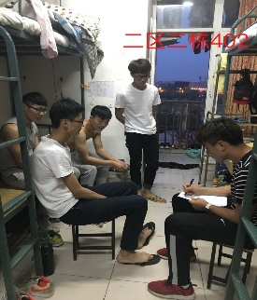
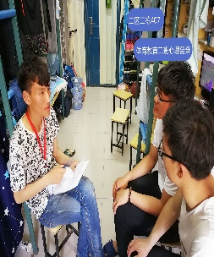
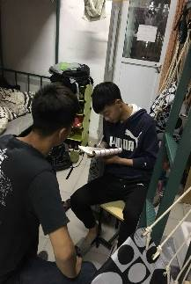
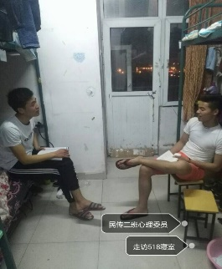
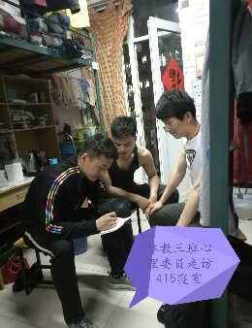
9.WULI心悦小筑---心理委员走访宿舍
以大一心理委员为主，开展我院大一新生心理问题普查活动。以走访寝室为契机，微信公众号宣传室友相处、如何交朋友等人际交往软文，将我院心理健康工作做实做细。

Slide 2
10.心理主题班会
为了解我院学生不同时期的心理健康状况，及时解决不同时期的心理困惑，体育学院2016级各班级定期召开心理班会，传播心理健康知识，弘扬青春正能量。

Slide 3
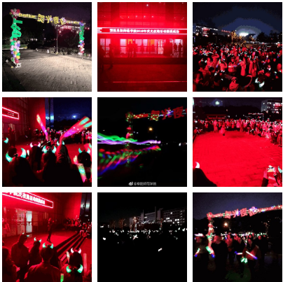
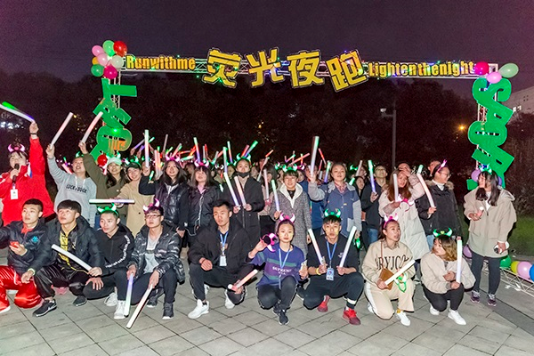
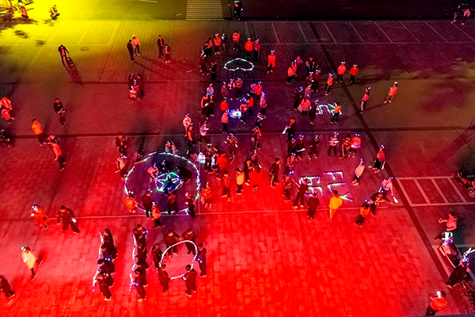
11、主办校级活动--阜阳师范学院2018年荧光夜跑活动
占比
▲ 新生安全教育讲座

Slide 4
4
特色工作
延迟符

Slide 5
构建三级网络，建立预警机制
辅导员
学习就业压力
感情问题
心理健康部
（宣传部）
班 级
心理委员
心理预
警机制
经济困难
突发事件
家庭变故
宿舍心理联络员
三级心理信息网络

Slide 6
特色工作——新媒体应用篇
2017-2018学年，我院心联在媒体方面的成绩（不完全统计）
1.体育学院心理委员联合会微信公众号发文9篇；
2.体育学院心理委员联合会官方QQ发说说476条,更新相册934个，空间访问量7712人.
3.阜阳师范学院校园网上发布新闻稿10篇；
4.阜阳师范学院微信公众号发布5篇；
5.阜阳师范学院官方qq发布3篇；
6.在阜阳新闻网发布新闻稿2篇；
7.在新华网发布新闻稿1篇；
8.安徽日报发布新闻稿1篇；
9.阜阳日报1篇。
共计新闻宣传量：1442条。

Slide 7
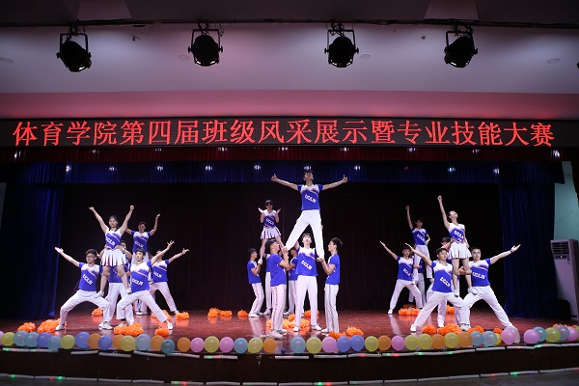
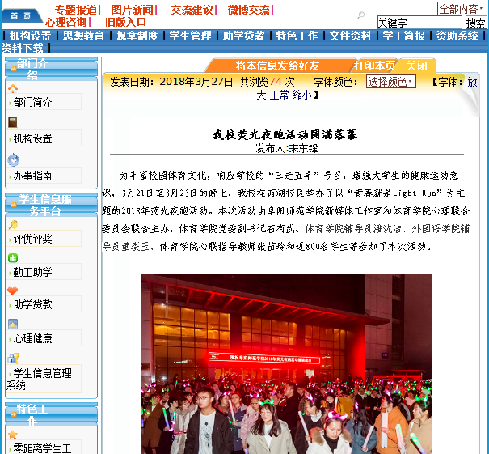
体育心联品牌活动
占比
班级风采大赛参与人数体育学院2017级全体学生，295人。荧光夜跑活动，3天参与人数近800人。阜阳师范学院、新华网、安徽日报、阜阳新闻网、阜阳日报报道对此活动也进行了报道。
班级风采大赛，体育学院心理委员联合会官方微信公众号预览量大13710人次。
荧光夜跑阜阳新闻网关注人数2546人，阜阳师范学院官方qq关注人数达5884人。

Slide 8
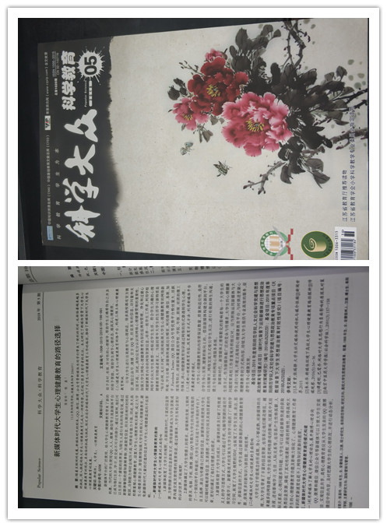
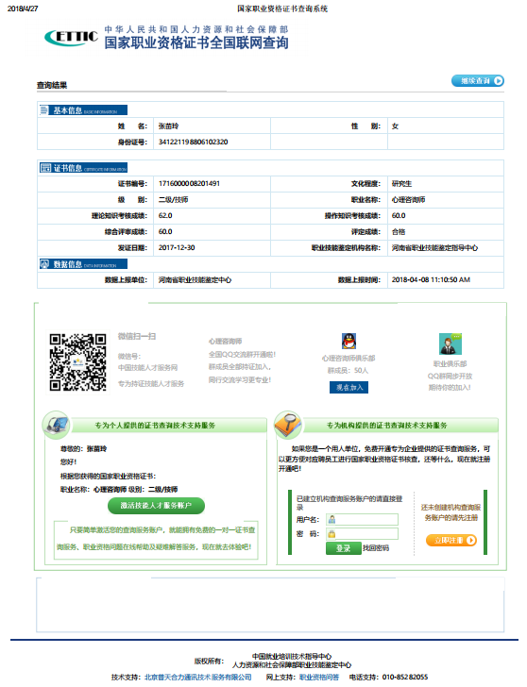
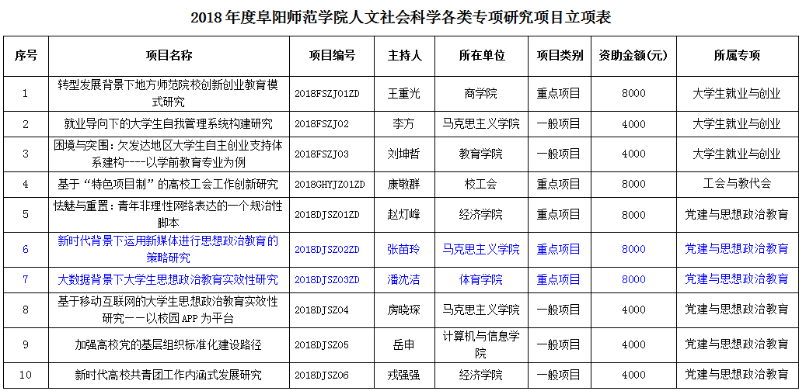
心联其他方面表现（指导教师）
1.心联指导教师发表心理健康教育论文1篇；
2.2018年主持校级重点课题1项（心理相关）；
3.参与2018年校级重点课题1项（心理相关）；
4.2017年顺利通过国家二级心理咨询师考试。

Slide 9
Thank
you
感谢聆听！
Notes:
模板来自于 http://docer.wps.cn

